Slide 1
连续时间系统的拉普拉斯变换分析小结
一、拉普拉斯变换的定义与收敛域
拉普拉斯变换的定义分双边和单边的。双边拉氏变换的收敛域在s平面上是一个平行于虚轴（jΩ）的带域；单边拉氏变换的收敛域是在s平面上，在平行于虚轴（jΩ）的收敛轴的右半平面。在系统分析中，因为信号与系统的因果性，主要应用单边拉氏变换。一下所讲到的性质等，均针对单边变换的。
二、拉普拉斯变换的性质与反变换
⑴ 拉普拉斯变换的性质，要注意与傅氏变换的相同与差别。注意微分与积分性质，及其在电路和在方程求解中的应用。
⑵ 拉普拉斯反变换，主要掌握部分分式法。注意结合常用信号的变换对与变换的性质，求解反变换。

Slide 2
三、LTI系统的拉普拉斯变换分析
⑴ 拉普拉斯变换解微分方程。注意，方程的输入看做因果信号；输出若包含零输入响应，应该看成非因果信号；若只有零状态响应，也是因果信号。
⑵ 拉普拉斯变换解电路。先将电路变成s域的电路，若电感和电容中有起始条件，则应变成等效电源，然后解s域的电路方程。其解法与《电路原理》或《电路分析》中正弦交流电路相类似。
四、LTI系统的系统函数H(s)
⑴ 系统函数的定义：零状态响应的变换比上输入的变换。系统函数是系统单位冲激响应的拉氏变换。系统函数视其系统输入输出取自同一端口还是不同端口，有不同的称谓。
⑵ 系统函数的求取：由微分方程或电路求解。

Slide 3
五、系统函数的零极点分析
⑴ 系统函数的零极点分布与系统的时间特性；
⑵ 系统函数与输入的零极点分布与系统响应的关系；
⑶ 系统函数的零极点分布与系统的频率响应的关系；
⑷ 系统函数的零极点分布与系统的因果性与稳定性的关系。
六、拉氏变换与傅氏变换的关系
⑴ 收敛域包含虚轴；
⑵ 收敛域不包含虚轴；
⑶ 虚轴上的极点情况。

Slide 4

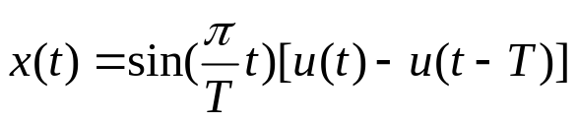
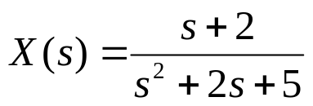
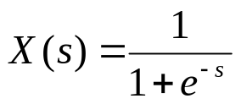
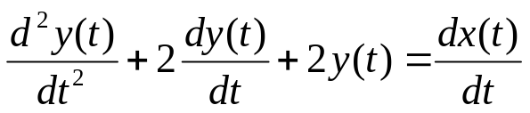



习题一 试求下列函数的拉氏正、反变换：
⑴
⑵
⑶
⑷
习题二 已知系统方程、起始条件和输入信号，
试求：零输入与零状态响应，自由与受迫响应。系统函数与单位冲激响应，画出其
零极图，并作出其幅频与相频曲线，判断系统是何种滤波器，是否满足不失
真传输条件？
习题三 已知电路如下，开关在“1”位置，电路已达稳态。t=0 时刻，
开关由“1”置“2”。 试求电感中的电流，并指出零 输入与零状
态响应，自由与受迫响应。若以v(t)为输入，i(t)为输出，求系
统函数，若v(t)=sintu(t)，求i(t)的稳态响应。

